Slide 1
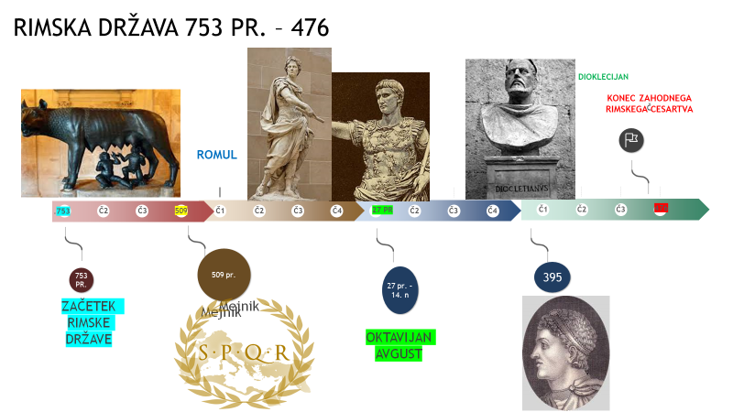
Zgodovina
7 kviz antična grčija in rim
Pripravila: mag. bernarda ROUDI

Slide 2
1. Katere so prve civilizacije v Grčiji?
Atene
Kreta, Troja, Mikene
Sparta.
Miket.

Slide 3
2. Kaj POLIS?
kolonija
trg
gledališče
mestna država

Slide 4
3. Demokratična ureditev pomeni vlado ljudstva in je bila značilna za polis …
Kreto
Atene
Sparto
Sirakuze

Slide 5
4. Do najpomembnejšega spopada med Grki in Perzijci je prišlo tudi na …….
Egejskem morju
Peloponezu
Kreti
Maratonskem polju

Slide 6
5. Katere vojne predstavljajo zaton grške civilizacije?
Balkanske
Grško - perzijske
Peloponeške
Trojanske

Slide 7
6. Kateri legendarni antični vojskovodja je v Sredozemlju širil dosežke Grkov ali HELENIZEM?
Sokrat
Aleksander Veliki
Sofokles
Platon

Slide 8
7. Kdo so ETRUŠČANI ali TUSKI?
Patriciji
Grški kolonizatorji
Plebejci
Ljudstvo na območju današnje Toskane pred Rimljani

Slide 9
8. Zakaj je VOLKULJA SIMBOL Rima?
Legenda o Romulu in Remu
Simbol cesarstva
Simbol rimske republike
Legenda o Minotavru

Slide 10
9. Prva politična ureditev Rima je …
REPUBLIKA 509 PR.
KRALJEVINA 753 PR.
CESARSTVO 27 PR.
PRINCIPAT

Slide 11
10. Najpomembnejše odločitve so se v času republike sprejemale v …
ARENI
AGORI
POLISU
SENATU

Slide 12

11. Upravne enote RIMSKE DRŽAVE SO BILE?
PROVINCE.
KOLONIJE.
POLISI
MESTNE DRŽAVICE

Slide 13
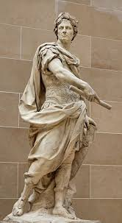
12. Kdo je bil imenovan za dosmrtnega diktatorja?
Oktavijan AVGUST.
Julij CEZAR.
Konstantin VELIKI.
Tarkvinij OŠABNI

Slide 14
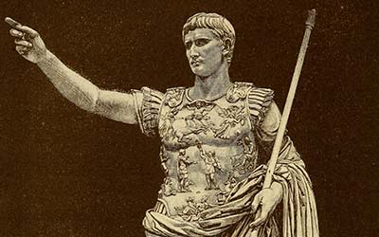
13. PAX ROMANA predstavlja čas….?
REPUBLIKE
RIMSKEGA MIRU
KRALJEVINE
DOMINATA.

Slide 15
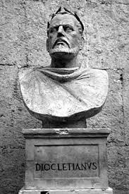
14. Kako imenujemo vojaškega cesarja, ki si je ustvaril palačo v Splitu?
DIOKLECIJAN
ROMUL
TEODOZIJ
NERON

Slide 16
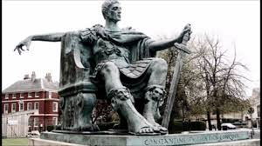
15. Kateri rimski cesar je združil cesarstvo in dovolil krščanstvo?
TIBERIJ
ROMUL
AVGUST
KONSTANTIN VELIKI

Slide 17
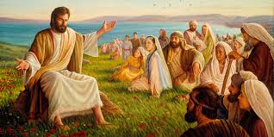
16. Katero izmed verovanj v rimski državi zagovarja vero v enega boga?
POLITEIZEM
POGANSTVO
KRŠČANSTVO
MITRAIZEM

Slide 18
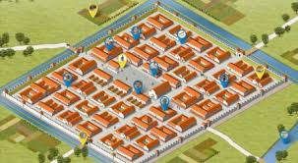
17. Katero mesto na Slovenskem je predstavljeno?
ATRANS
AD PIRUM
EMONA
POETOVIONA

Slide 19
18. Kdaj in zakaj se konča STARI VEK?
27 pr. z principatom
395 z razdelitvijo cesarstva
1492 z odkritjem Amerike
476 z vdorom barbarov

Slide 20
ČESTITAM!
Uspešno si rešil kviz.

Slide 21
NAROBE!
Razmisli in poskusi še enkrat!

